Slide 1

МИНОБРНАУКИ РОССИИ
Федеральное государственное бюджетное образовательное учреждение высшего образования «МИРЭА – Российский технологический университет» РТУ МИРЭА
ЛЕКЦИОННЫЕ МАТЕРИАЛЫ (ПРЕЗЕНТАЦИИ К ЛЕКЦИОННЫМ МАТЕРИАЛАМ)
Разработка защищенных автоматизированных систем
(наименование дисциплины (модуля) в соответствии с учебным планом)
Уровень | баклавриат
 | (бакалавриат, магистратура, специалитет)
Форма обучения | очная
 | (очная, очно-заочная, заочная)
Направление(-я) подготовки | 10.03.01 «Информационная безопасность»
 | (код и наименование)
Институт | кибербезопасности и информационных технологий (ИКБ)
 | (полное и краткое наименование)
Кафедра | КБ-1 «Защита информации»
 | (полное и краткое наименование кафедры, реализующей дисциплину (модуль))
Лектор | к.т.н., доц. Коданев Владимир Леонидович
 | (сокращенно – ученая степень, ученое звание; полностью – ФИО)
Москва 2023 г.

Slide 2
Типовое проектирование защищенных автоматизированных систем
Лекция по теме № 8

Slide 3
Вопросы:
Классическая модель проектирования ЗАС
Типовое проектирование ЗАС

Slide 4
Процесс создания АСЗИ (ПО) – определение полного набора видов деятельности, необходимых для преобразования требований пользователя в продукт.
Процесс служит шаблоном для создания проекта.
Процесс определяет:
кто делает
что делает
когда делает
как достичь цели

Slide 5
1. Классическая модель

Slide 6
Классическая модель проектирования ПО
► Предложена в 1960-х годах, впервые описана в 1970 г. В.Ройсом
► Водопадный (однократный) подход
► Относится к прогнозирующим методологиям
► Предполагает полное наличие всех требований на момент старта проекта
► Требования не могут меняться в процессе проектирования
► Программный продукт появляется по окончании проектирования
► Промежуточные версии не предусмотрены

Slide 7
Модификации классической модели:
► Общепринятая линейная модель
► Классическая итерационная модель
• Предложена В. Ройсом, 1970 г.
• Обратная связь после каждого этапа
► Каскадная модель
• Завершение каждого этапа проверкой
► Строгая каскадная модель
• Минимизация возвратов к пройденным этапам

Slide 8
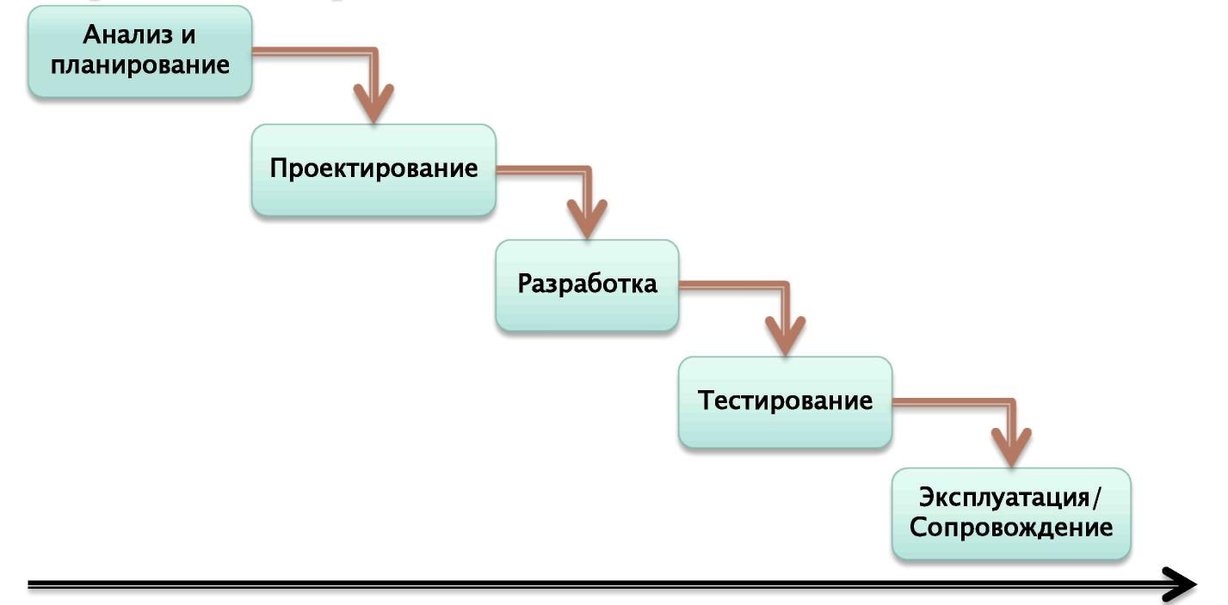
Общепринятая линейная модель
Notes:
Этап анализа и планирования: Клиент должен высказать все свои требования
Этап проектирования: Создается архитектура системы и разрабатываются алгоритмы
Этап разработки: кодирование (алгоритмы превращаются в программы)
Этап тестирования: Не связан с этапом разработки
Применение: Заказное ПО, имеющее несколько инсталляций (военные проекты, банковские проекты, государственные проекты)

Slide 9
Общепринятая линейная модель:
► Анализ и планирование
◦ Сбор требований
◦ Анализ требований
◦ Планирование проекта
► Проектирование
◦ Разработка архитектуры
◦ Разработка моделей данных
◦ Разработка алгоритмов
► Реализация (разработка)
◦ Кодирование
◦ Отладка
► Тестирование/верификация
► Сопровождение
◦ Внедрение
◦ Эксплуатация
◦ Внесение изменений

Slide 10
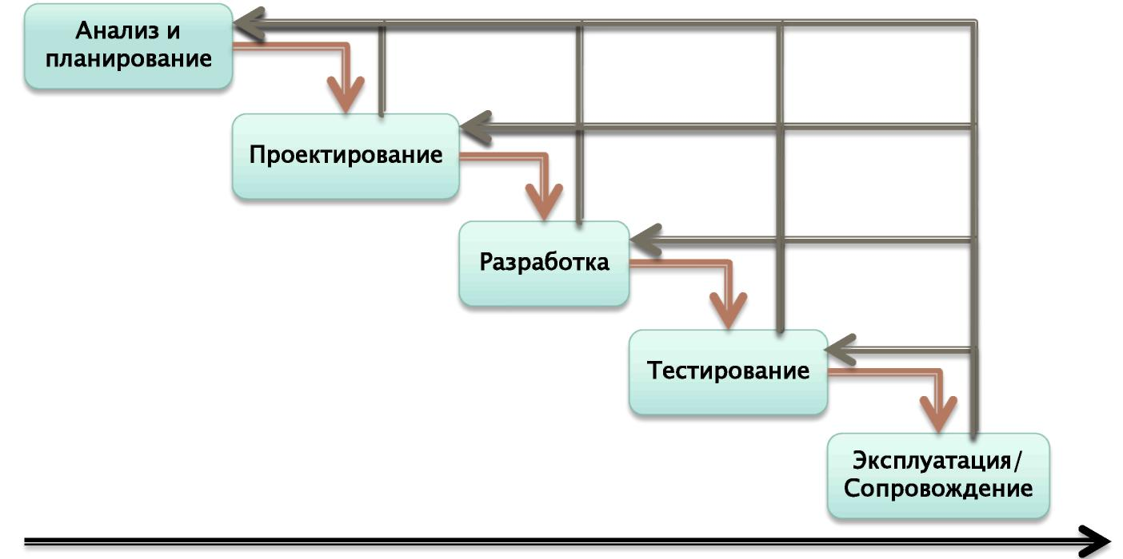
Классическая итерационная модель проектирования ПО
Notes:
– пропала прогнозируемость (нельзя спрогнозировать сколько времени займет проект)
+ можно устранять недостатки предыдущих этапов

Slide 11
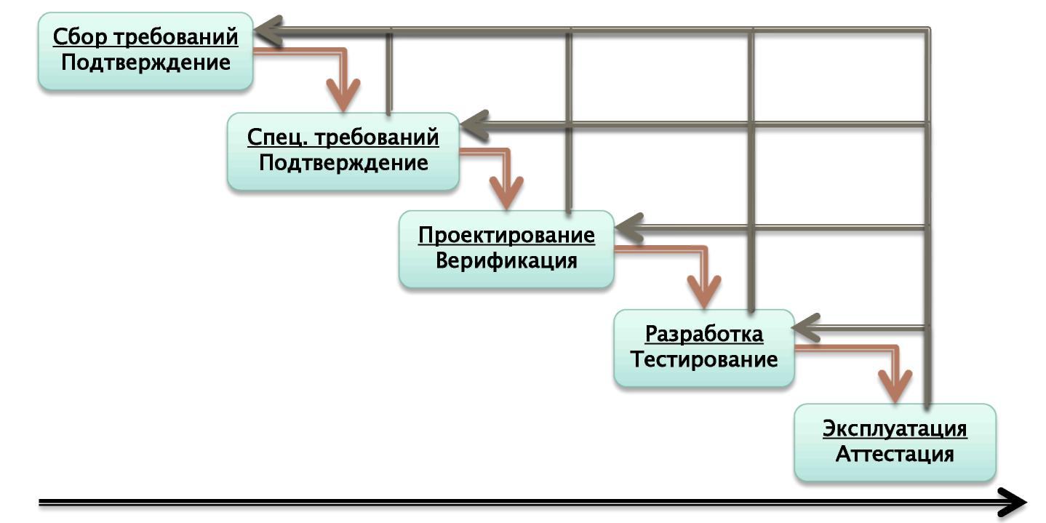
Каскадная модель
Каскадная модель
Notes:
Появляется проверка каждого этапа, следовательно, возвратов будет значительно меньше
Сбор требований и подтверждение (того, что эти требования не противоречивы)
Верификация (проверка ошибок созданных архитектур, моделей данных, алгоритмов)
Этапы разработки и тестирования срослись (разработка - это этап, а тестирование – это проверка этапа разработки)!!!

Slide 12
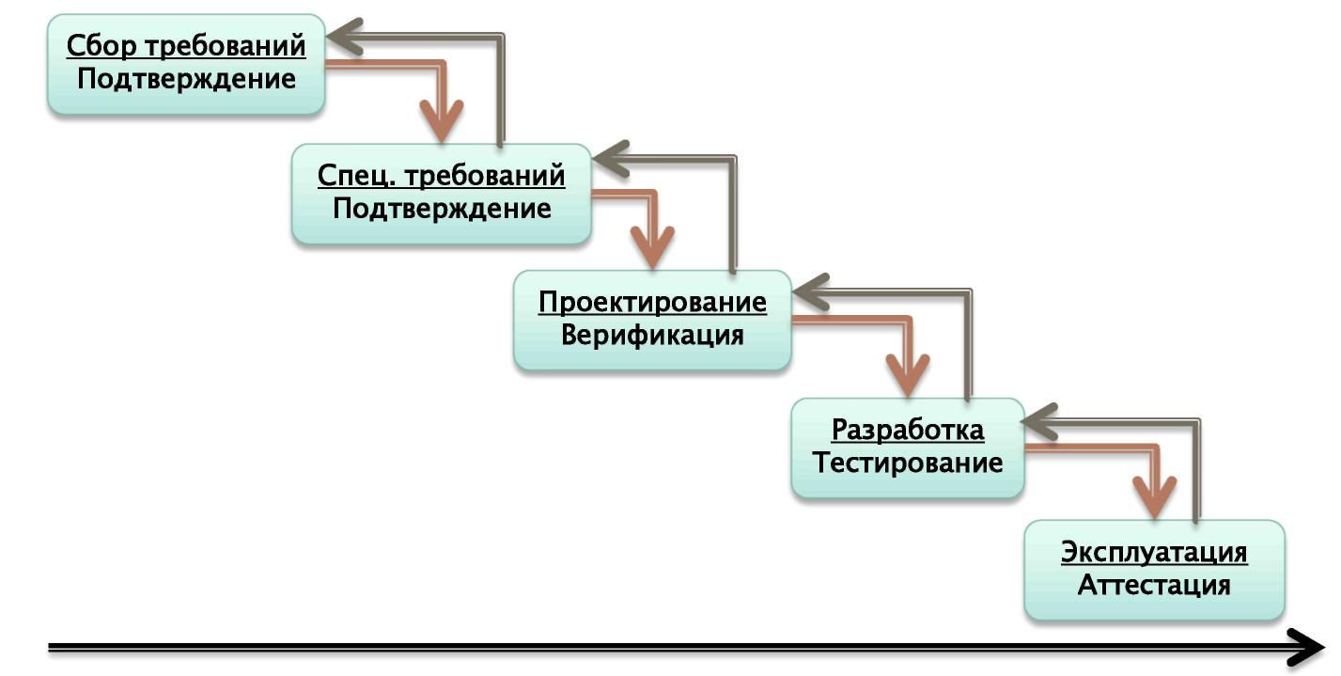
Строгая каскадная модель
Строгая каскадная модель
Notes:
Можно вернуться только на один шаг

Slide 13


Достоинства и недостатки классической модели проектирования ПО
◦ Имеется план и график по всем этапам конструирования
◦ Ход конструирования – упорядочен
◦ Имеется богатый опыт использования
◦ Не всегда соответствует реальным проектам
(отсутствует гибкость)
◦ Часто всех требований на начальном этапе нет
◦ Результат доступен только в конце

Slide 14
Стадии создания АС в ЗИ
ГОСТ Р 51583-2014. Защита информации. Порядок создания автоматизированных систем в защищенном исполнении. Общие сведения. М., 2014.
ГОСТ Р 59793-2021. Информационная технология. Комплекс стандартов на автоматизированные системы. Автоматизированные системы. Стадии создания. М., 1990.

Slide 15
Стадии создания автоматизированной системы
в защищенном исполнении
Предпроектная стадия:
проведение предпроектного обследования организации, разработка Аналитического обоснования и Технического задания на создание АСЗИ
Стадия проектирования:
разработка Технического (Технорабочего) проекта создания АСЗИ, разработка организационно-распорядительной и эксплуатационной документации на ЗИ АСЗИ, закупка, установка и настройка средств ЗИ в АСЗИ
Стадия ввода в действие:
опытная эксплуатация и приемо-сдаточные АСЗИ, аттестация АСЗИ на соответствие требованиям по безопасности информации, ввод в действие АСЗИ
Стадия эксплуатации:
эксплуатация АСЗИ в строгом соответствии с требованиями действующих руководящих документов и разработанных организационно-распорядительных и эксплуатационных документов по ЗИ

Slide 16
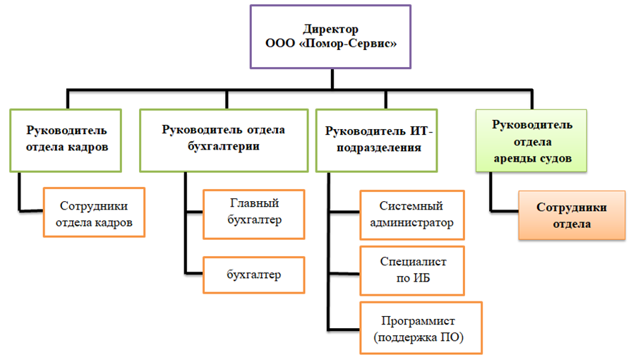
Организационная структура ООО «Помор-Сервис»

Slide 17
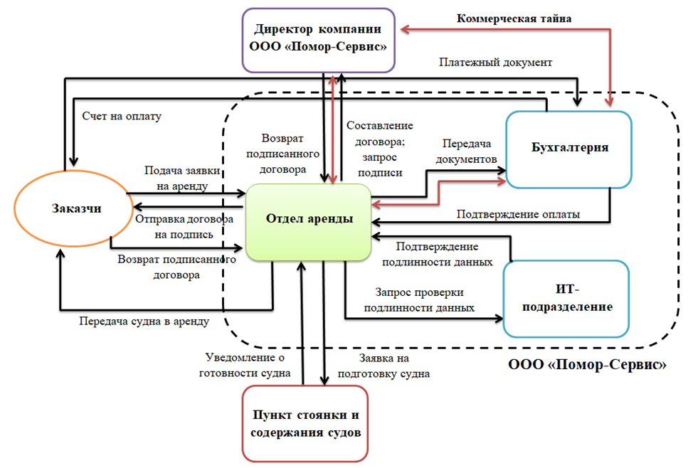
Модель информационных потоков

Slide 18
Модель информационных потоков

Slide 19
Стадии и этапы создания АС (ГОСТ Р 59793-2021)
Стадии | Этапы работ
1. Формирование требований к АС | 1.1. Обследование объекта и обоснование необходимости создания АС. 1.2. Формирование требований пользователя к АС. 1.3. Оформление отчёта о выполненной работе и заявки на разработку АС (тактико-технического задания)
2. Разработка концепции АС | 2.1. Изучение объекта. 2.2. Проведение необходимых научно исследовательских работ. 2.3. Разработка вариантов концепции АС, удовлетворяющего требованиям пользователя. 2.4. Оформление отчёта о выполненной работе.
3. Техническое задание | Разработка и утверждение технического задания на создание АС
Notes:
Процесс создания АС представляет собой совокупность упорядоченных во времени, взаимосвязанных, объединённых в стадии и этапы работ, выполнение которых необходимо и достаточно для создания АС, соответствующей заданным требованиям.

Slide 20
Стадии и этапы создания АС (ГОСТ Р 59793-2021)
Стадии | Этапы работ
4. Эскизный проект. | 4.1. Разработка предварительных проектных решений по системе и её частям. 4.2. Разработка документации на АС и её части.
5. Технический проект. | 5.1. Разработка проектных решений по системе и её частям. 5.2. Разработка документации на АС и её части. 5.3. Разработка и оформление документации на поставку изделий для комплектования АС и (или) технических требований (технических заданий) на их разработку. 5.4. Разработка заданий на проектирование в смежных частях проекта объекта автоматизации.
6. Рабочая документация | 6.1. Разработка рабочей документации на систему и ее части. 6.2. Разработка или адаптация программ.

Slide 21
Стадии и этапы создания АС (ГОСТ Р 59793-2021)
Стадии | Этапы работ
7. Ввод в действие. | 7.1. подготовка объекта автоматизации к вводу АС в действие. 7.2. Подготовка персонала. 7.3. Комплектация АС поставляемыми изделиями (программными и техническими средствами, программно-техническими средствами, программно-техническими комплексами, информационными изделиями). 7.4. Строительно-монтажные работы. 7.5. Пусконаладочные работы. 7.6. Проведение предварительных испытаний. 7.7. Проведение опытной эксплуатации. 7.8. Проведение приёмочных испытаний.
8. Сопровождение АС. | 8.1. Выполнение работ в соответствии с гарантийными обязательствами. 8.2. Послегарантийное обслуживание.

Slide 22
Комплекс работ по ГОСТ Р 51583-2014
Защита информации в АСЗИ обеспечивается системой ЗИ АСЗИ. Создание системы ЗИ АСЗИ обеспечивается следующим комплексом работ
Формирование требований к системе ЗИ АСЗИ
Разработка (проектирование) системы ЗИ АСЗИ
Внедрение системы ЗИ АСЗИ
Аттестация АСЗИ
Сопровождение системы ЗИ
в ходе эксплуатации АСЗИ

Slide 23
Технологии индустриального проектирования используют специальную компьютерную поддержку процесса проектирования, оправданную при разработке сложных интегрированных информационных систем.
Технологии индустриального проектирования подразделяются на:
1. Типовые (типовое проектирование);
2. Автоматизированные (автоматизированное проектирование).
Типовое проектирование ЗАИС предполагает создание системы из готовых типовых элементов.

Slide 24
Типовое проектное решение (ТПР) – это тиражируемое (пригодное к многократному использованию) проектное решение.
Классы ТПР:
► элементные ТПР;
► подсистемные ТПР;
► объектные ТПР.

Slide 25
Достоинства и недостатки ТПР
 | Достоинства | Недостатки
Элементные ТПР Библиотеки методо-ориентированных программ | обеспечивается применение модульного подхода к проектированию и документированию ЗАИС | большие затраты времени на сопряжение разнородных элементов вследствие информационной, программной и технической несовместимости большие затраты времени на доработку ТПР отдельных элементов
Подсистемные ТПР Пакеты прикладных программ | достигается высокая степень интеграции элементов ЗАИС позволяют осуществлять: модульное проектирование; параметрическую настройку программных компонентов на различные объекты управления обеспечивают: сокращение затрат на проектирование и программирование взаимосвязанных компонентов; хорошее документирование отображаемых процессов обработки информации | адаптивность ТПР недостаточна с позиции непрерывного инжиниринга деловых процессов возникают проблемы в комплексировании разных функциональных подсистем, особенно в случае использования решений нескольких производителей программного обеспечения
Объектные ТПР Отраслевые проекты ЗАИС | комплексирование всех компонентов ЗАИС за счет методологического единства и информационной, программной и технической совместимости открытость архитектуры – позволяет устанавливать ТПР на разных программно-технических платформах масштабируемость – допускает конфигурацию ЗАИС для переменного числа рабочих мест конфигурируемость – позволяет выбирать необходимое подмножество компонентов | проблемы привязки типового проекта к конкретному объекту управления, что вызывает в некоторых случаях даже необходимость изменения организационно-экономической структуры объекта автоматизации

Slide 26
Для реализации типового проектирования используются два подхода:
► параметрически-ориентированное проектирование;
► модельно-ориентированное проектирование.

Slide 27
2. Автоматизированное проектирование – проектирование, использующее методы автоматизированного проектирования (сокращает сроки и стоимость проектирования).

Slide 28
Методы автоматизированного проектирования:
► функционально-ориентированные;
► обьектно-ориентированные.

Slide 29
Классификация технологий проектирования по используемой модели процесса проектирования:
► использующие каскадную модель;
► использующие итерационную модель, дополняющую каскадную возвратами к предыдущим стадиям;
► использующие спиральную модель, на которой основана технология быстрой разработки приложений (RAD-технология);
► использующие другие модели.

Slide 30
Средства проектирования должны быть:
► инвариантны к объекту проектирования (в своем классе);
► охватывать в совокупности все этапы ЖЦ ЗАИС;
► технически, программно и информационно совместимыми;
► простыми в освоении и применении;
► экономически целесообразными.
Классы средств проектирования ЗАИС:
► без использования ЭВМ;
► с использованием ЭВМ.

Slide 31
Задание на самостоятельную работу:
1. Изучить ГОСТ Р 59853-2021. Информационная технология. Комплекс стандартов на автоматизированные системы. Автоматизированные системы. Термины и определения
2. Изучить ГОСТ Р 59793-2021. Информационная технология. Комплекс стандартов на автоматизированные системы. Автоматизированные системы. Стадии создания.
3. Изучить ГОСТ Р 51583-2014. Защита информации. Порядок создания автоматизированных систем в защищенном исполнении. Общие положения.

